Slide 1
CHUYÊN ĐỀ: XÁC ĐỊNH CTHH
- Phương pháp 1: Xác định công thức hoá học dựa trên biểu thức đại số.
- Phương pháp 2: Xác định công thức dựa trên phản ứng.

Slide 2
Phương pháp 1: Xác định công thức hoá học dựa trên biểu thức đại số.
* Cách giải:
Bước 1: Đặt công thức tổng quát.
Bước 2: Lập phương trình (Từ biểu thức đại số)
Bước 3: Giải phương trình →Kết luận
Các biểu thức đại số thường gặp.
Cho biết % của một nguyên tố.
Cho biết tỉ lệ khối lượng hoặc tỉ lệ % (theo khối lượng các nguyên tố).

Slide 3
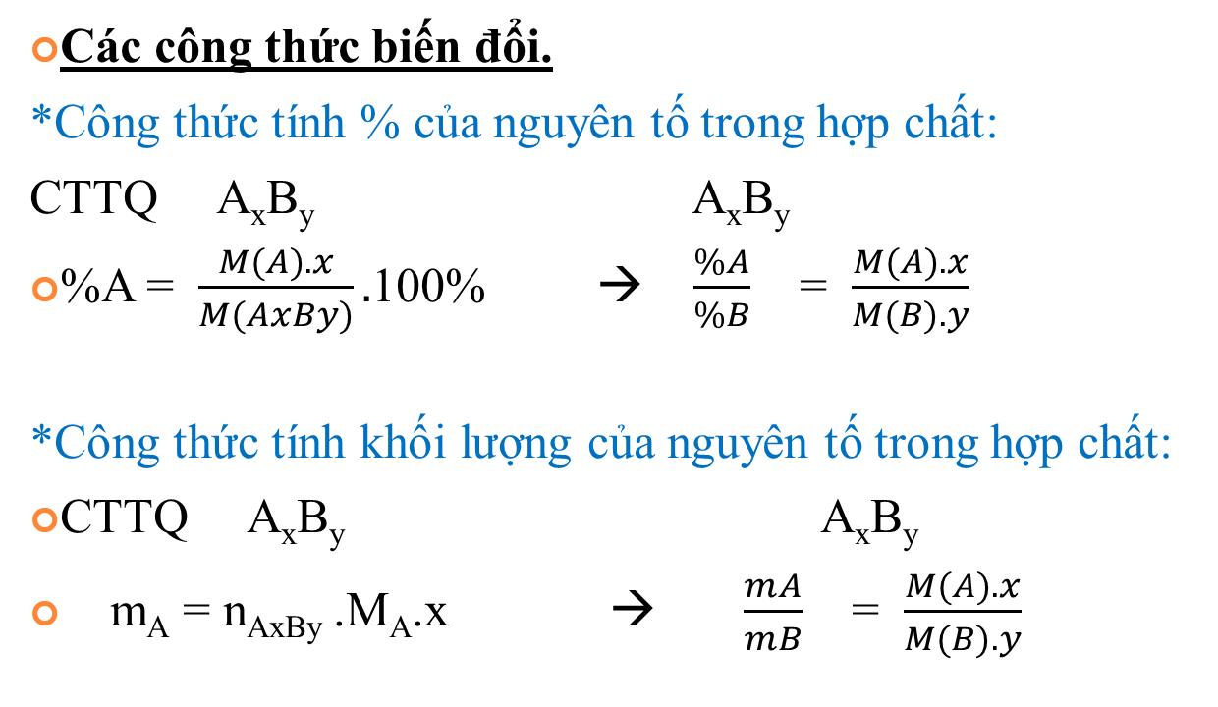
Các công thức biến đổi.
*Công thức tính % của nguyên tố trong hợp chất:
CTTQ A_{x}B_{y} A_{x}B_{y}
%A = $\frac{M(A). x}{M(AxBy)}.$100% → $\frac{\%A}{\%B}$ = $\frac{M(A). x}{M(B).y}$
*Công thức tính khối lượng của nguyên tố trong hợp chất:
CTTQ A_{x}B_{y} A_{x}B_{y}
m_{A} = n_{AxBy} .M_{A}.x → $\frac{mA}{mB}$ = $\frac{M(A). x}{M(B).y}$

Slide 4
Lưu ý:
Để xác định nguyên tố kim loại hoặc phi kim trong hợp chất có thể phải lập bảng xét hoá trị ứng với nguyên tử khối của kim loại hoặc phi kim đó.
Hoá trị của kim loại (n): 1 < n < 4, với n nguyên. Riêng kim loại Fe phải xét thêm hoá trị 8/3.
Hoá trị của phi kim (n): 1 < n < 7, với n nguyên.
Trong oxit của phi kim thì số nguyên tử phi kim trong oxit không quá 2 nguyên tử.

Slide 5
Phương pháp 2: Xác định công thức dựa trên phản ứng.
Cách giải:
Bước 1: Đặt CTTQ
Bước 2: Viết PTHH.
Bước 3: Lập phương trình toán học dựa vào các ẩn số theo cách đặt.
Bước 4: Giải phương trình toán học.

Slide 6
Câu 1. Nung hoàn toàn 15,15 gam chất rắn A thu được chất rắn B và 1,68 lít khí oxi (đktc). Trong hợp chất B có thành phần phần trăm khối lượng các nguyên tố: 37,65% oxi; 16,75% nitơ, còn lại là Kali. Xác định CTHH của A, B. Biết rằng công thức đơn giản nhất là công thức hóa học của A, B.
Ta có sơ đồ: A → B + O₂
n_{O2}= V/22,4 = 1,68/ 22,4 = 0,075 (mol);
m_{O2} = n.M = 0,075 x 32 = 2,4 (g).
Theo định luật BTKL, ta có:
m_{A} = m_{B} + m _{oxi}
→ m_{B} = m_{A} - m_{oxi} = 15,15 - 2,4 = 12,75(g).
Trong B có :
m_{O} = 12,75 x 37,65% = 4,8(g) → n_{O} = 0,3 mol
m_{N} = 12,75 x 16,47 % = 2,1( g) → n_{N} = 0,15 mol
m_{K} = 12,75 - ( 4,8 + 2,1) = 5,85 (g) → n_{K} = 0,15 mol
Gọi CTHH của B là K_{x}N_{y}O_{z}
Ta có x : y : z = n_{K} : n_{N} : n_{O} = 0,15 : 0,15 : 0,3 = 1 : 1 : 2
Chọn x = 1, y = 1, z = 2 → Công thức đơn giản nhất B là KNO₂

Slide 7
Ta có sơ đồ: A → B + O₂
m_{O2} = n.M = 0,075 x 32 = 2,4 (g).
m_{O(B)} = 12,75 x 37,65% = 4,8 (g)
Trong A, theo định luật bảo toàn nguyên tố ta có:
m_{oxi (A)} = m_{O (B)} + m_{O2} = 4,8 + 2,4 = 7,2 (g)
n_{O} = n/M = 7,2 / 16 = 0,45 (mol)
n_{N} = 0,15(mol).
n_{K} = 0,15 ( mol)
Gọi CTHH của A là K_{a}N_{b}O_{c}
Ta có a : b : c = 0,15 : 0,15 : 0,45 = 1 : 1 : 3
Chọn a = 1, b = 1, c =3
⇨ CTHH của A là KNO₃.

Slide 8

Câu 2. Một hợp chất A có thành phần khối lượng 15,79% Al, 28,07% S còn lại là O. Hãy xác định công thức hóa học của A và đọc tên hợp chất.
Đặt CTTQ của A là Al_{x}S_{y}O_{z} (x, y, z € Z⁺) %O = 100% - %Al - % S = 100% - 15,79% - 28,07% = 56,14% Ta có x : y : z = : : = 0,585 : 0,877 : 3,508 = 1 : 1,5 : 6 = 2 : 3 :12 Vậy CTHH của A là: Al₂S₃O₁₂ hay Al₂(SO₄)₃ Tên hợp chất: Nhôm sunfat
$$\frac{56,14\%}{16}$$

Slide 9
Câu 3. Cho 6,75 gam kim loại M tác dụng vừa đủ với dung dịch chứa m gam HCl thu được 33,375 gam muối và V (lit) khí H₂ (đktc). Tính m, V và xác định tên, kí hiệu hóa học của kim loại M.
Gọi a là số mol H₂ thu được (a>0)
Ta có: 2M + 2xHCl → 2MCl_{x} + xH₂
2a/x 2a a
Theo định luật BTKL,ta có: m_{M} + m_{HCl} = m_{MClx} + m_{H2}
6,75 + 36,5.2a = 33,375 + 2a
→ a = 0,375 (mol)
V_{H2} = n.22,4 = 0,375.22,4 = 8,4 (lít)
m_{HCl} = n.M = (2a).36,5= (2.0,375).36,5 = 27,375 (g)
m_{M} = n.M_{M} = (2a/x). M_{M} = (0,75/x). M_{M} = 6,75 (g)
M_{M} = 6,75x/0,75 = 9x
Biện luận:
Vậy M là nhôm kí hiệu là (Al)
x | 1 | 2 | 3
M_{M} | 9 (loại) | 18 (loại) | 27 (nhận)

Slide 10
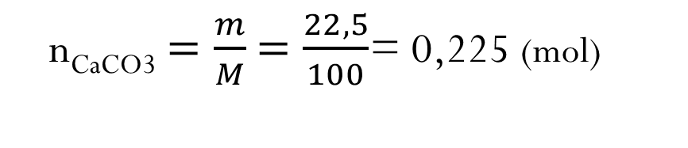
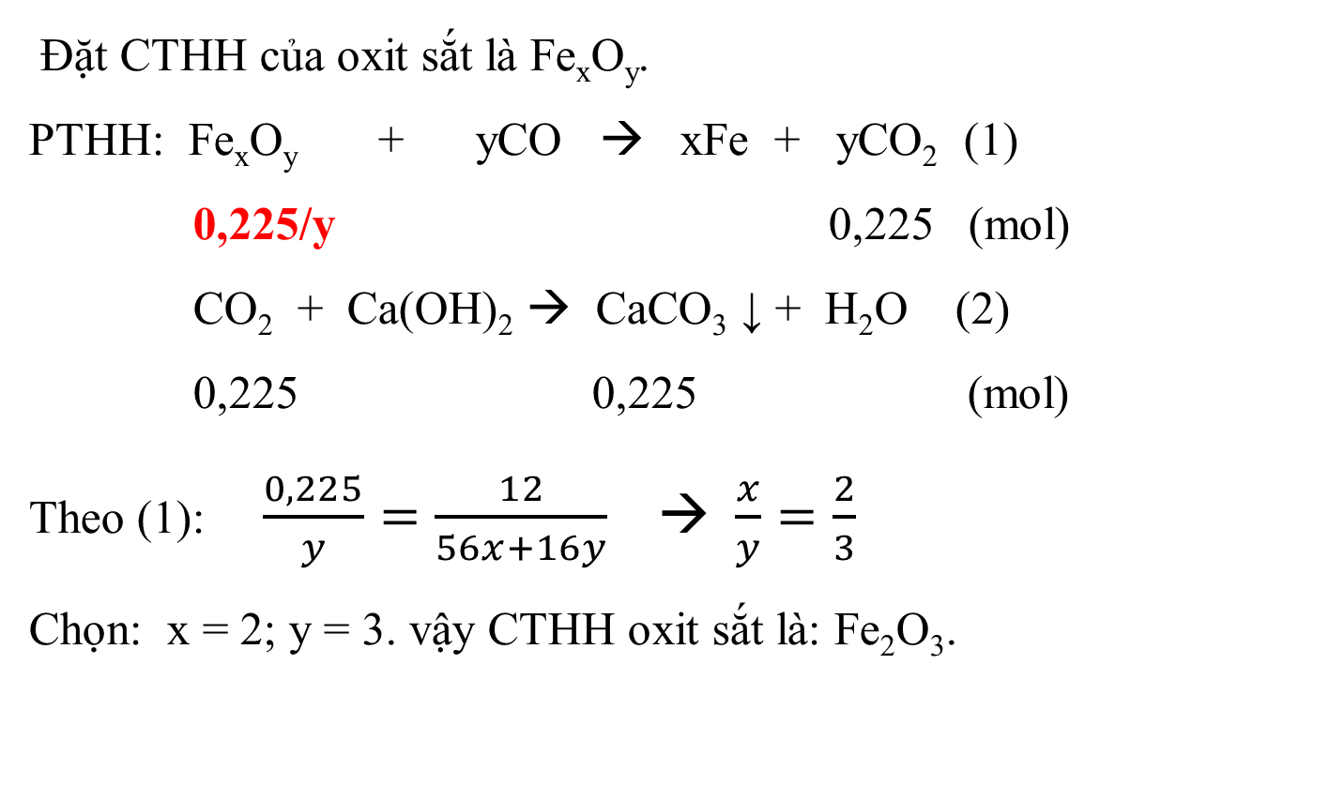
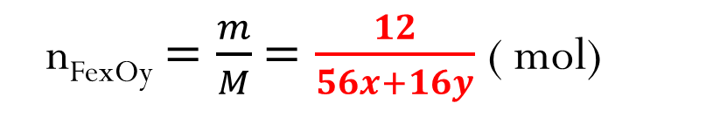
Câu 4. Khử hoàn toàn 12 gam bột một loại oxit sắt bằng khí CO dư, sau khi phản ứng kết thúc, toàn bộ khí thoát ra được dẫn vào dung dịch nước vôi trong dư thu được 22,5 gam kết tủa. Xác định công thức của oxit sắt.
n_{CaCO3} $=\frac{m}{M}$ $=\frac{22,5}{100}$= 0,225 (mol)
n_{FexOy} $=\frac{m}{M}$ $=\frac{12}{56x+16y}$ ( mol)
Đặt CTHH của oxit sắt là Fe_{x}O_{y}.
PTHH: Fe_{x}O_{y} + yCO → xFe + yCO₂ (1)
0,225/y 0,225 (mol)
CO₂ + Ca(OH)₂ → CaCO₃ ↓ + H₂O (2)
0,225 0,225 (mol)
Theo (1): $\frac{0,225}{y}=\frac{12}{56x+16y}$ → $\frac{x}{y}=\frac{2}{3}$
Chọn: x = 2; y = 3. vậy CTHH oxit sắt là: Fe₂O₃.

Slide 11
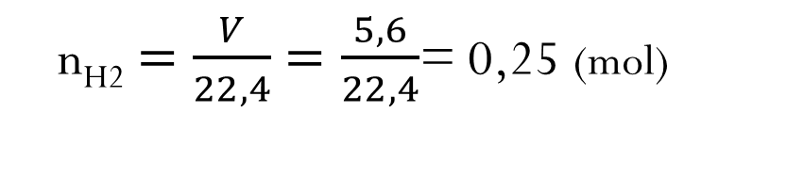
Câu 5.Hòa tan 8,7 gam hỗn hợp gồm kim loại Kali (K) và một kim loại R (hóa trị II) trong dung dịch axit HCl lấy dư thấy có 5,6 lít H₂ (đktc) thoát ra. Mặt khác nếu hòa tan riêng 9 gam kim loại R trong HCl dư thì thể tích khí H₂ sinh ra chưa đến 11,2 lít (đktc). Hãy xác định kim loại R.
*Phần 1:
Gọi x, y lần lượt là số mol của K, R trong hỗn hợp (x, y >0)
n_{H2} $=\frac{V}{22,4}$ $=\frac{5,6}{22,4}$= 0,25 (mol)
PTHH: 2K + 2HCl → 2KCl + H₂ (1)
x x x x/2 (mol)
R + 2HCl → RCl₂ + H₂ (2)
y 2y y y (mol)
Theo bài ra: m_{hh} = m_{K} + m_{R} = 39x + Ry = 8,7 (g)
n_{H2} = n_{H2(1)} + n_{H2(2)} = x/2 + y = 0,25 (mol)

Slide 12
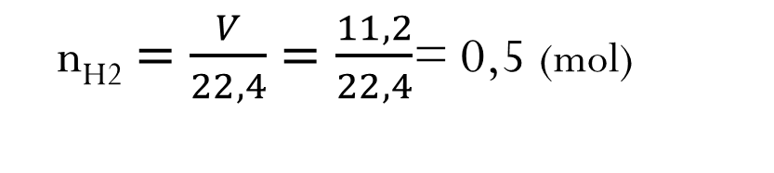
Mặt khác nếu hòa tan riêng 9 gam kim loại R trong HCl dư thì thể tích khí H₂ sinh ra chưa đến 11,2 lít (đktc). Hãy xác định kim loại R.
39x + Ry = 8,7 (3)
39x + 78y = 19,5 (nhân 2 vế với 78) (4)
Lấy (4) –(3), ta được: 78y –Ry =10,8
→ R =78 -10,8/y
Mà: y < 0,25
→ R < 34,8 (I)
*Phần 2:
n_{H2} $=\frac{V}{22,4}$ $=\frac{11,2}{22,4}$= 0,5 (mol)
R + 2HCl → RCl₂ + H₂ (2)
9/R 9/R
Theo bài: 9/R < 0,5
→ R > 18 (II)
Từ (I) và (II), suy ra: 18 < R < 34,8
Vậy kim loại R (II) là kim loại Magie ( Mg =24)
( thỏa mãn điều kiện bài cho)

Slide 13
Câu 6. Hỗn hợp D gồm sắt và một kim loại M có hóa trị II. Hòa tan 9,6g hỗn hợp D vào dd HCl dư thì thu được 4,48 lít khí (đktc). Mặt khác khi hòa tan hoàn toàn 4,6g kim loại M vào dung dịch có chứa 18,25g HCl thu được dung dịch E, cho quỳ tím vào dung dịch E thấy quỳ tím chuyển thành màu đỏ. Xác định kim loại M.
Phần 1:
Gọi x, y lần lượt là số mol của Fe và M có trong hỗn hợp D.
(1) Fe + 2HCl ⎯⎯→ FeCl₂ + H₂
x x x (mol)
(2) M + 2HCl ⎯⎯→ MCl₂ + H₂
y y y (mol)
Ta có: x + y = 4,48/22,4 = 0,2
56x + y.M_{M} = 9,6
→ M_{M}< 48 (3)
→ M =56 -1,6/y, (mà y < 0,2)

Slide 14
Phần 2:
Khi cho 4,6g M tác dụng với HCl, sau phản ứng dung dịch làm quỳ tím chuyển màu đỏ → chứng tỏ HCl còn dư.
Ta có : n_{M} = m/M = 4,6/M
n_{HCl} =m/M = 18,25/36,5 = 0,5 (mol)
(4) M + 2HCl ⎯⎯→ MCl₂ + H₂
4,6/M 9,2/M
Vì axit còn dư nên 9,2/M_{M} < 0,5 → M_{M}> 18,4 (5)
Từ (3) và (5) ta thấy 18,4 < M_{M}< 48
Các kim loại có hóa trị II thỏa mãn là Mg (24) và Ca (40)

Slide 15
Bài tập rèn luyện
Câu 1.
-Hoà tan hoàn toàn 7,56g một kim loại R chưa rõ hoá trị vào dung dịch axit HCl, thì thu được 9,408 lit H₂ (đktc). Tìm kim loại R.
-Nếu cho toàn bộ lượng kim loại trên tác dụng với 6,72 lít khí oxi (đktc) thì khối lượng sản phẩm tạo thành là bao nhiêu gam?
Câu 2.
Cho một dòng khí hiđrô dư qua 4,8 gam hỗn hợp CuO và một oxit sắt nung nóng thu được 3,52 gam chất rắn. Đem chất rắn đó hòa tan trong axit HCl dư thu được 0,896 lit khí(đktc).
Xác định khối lượng mỗi oxit trong hỗn hợp.
Xác định công thức phân tử oxit sắt

